Slide 1
Mechanika a molekulová fyzika
Termika
Doc. RNDr. Petr Sládek, CSc.
Pedagogická fakulta
Masarykova Univerzita
Poříčí 7, 603 00 Brno
Pro potřeby přednášky zpracováno s využitím www.studopory.vsb.cz materialy html_files

Slide 2
Termika
Termika
Zabývá se zkoumáním tepelných vlastností látek.
Termodynamika zkoumá chování látek na základě popisu jevů, z měření veličin, ZZE pro tepelné děje, bez detailní znalosti vnitřní struktury látek (= termodynamická metoda; spojité rozložení).
Molekulová a následně statistická fyzika vychází z vnitřní struktury látek a jejich vlastnosti vysvětluje jako důsledek pohybu a vzájemného působení částic látky (= statistická metoda; nespojitá, diskrétní struktura látky). Představy o diskrétní vnitřní struktuře látek vedly postupně k formulaci kinetické teorie stavby látek (konec 19.století)

Slide 3
Kinetická teorie látek
Je založena na 3 experimentálně založených poznatcích:
Látka kteréhokoli skupenství se skládá z částic – molekul, atomů nebo iontů. Prostor, který těleso z dané látky zaujímá, není těmito částicemi beze zbytku vyplněn. Látka má nespojitou (diskrétní) strukturu.
Částice se v látce pohybují, jejich pohyb je neustálý a neuspořádaný (chaotický). Částice se pohybují posuvnými, otáčivými nebo kmitavými pohyby. Částice se v látce pohybují rychlostmi různých směrů a různých velikostí. Tuto formu pohybu částic nazýváme tepelný pohyb. V látkovém tělese, které je v klidu, není preferován žádný směr pohybu částic.
Částice na sebe navzájem působí přitažlivými silami a současně silami odpudivými. Velikost těchto sil závisí na vzdálenosti mezi částicemi.

Slide 4
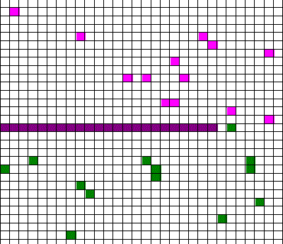
Kinetická teorie látek
Rozměry částic ̴ 0,1 nm – dříve nemožné pozorování, dnes elektronový mikroskop.
O neustálém a neuspořádaném pohybu svědčí nepřímo řada jevů – tlak plynu, rozpínání plynu, difúze, Brownův pohyb ...
Neustálý pohyb molekul plynu uzavřeného v nádobě způsobuje neustálé srážky těchto molekul s molekulami vnitřních stěn nádoby uvnitř plynu
příčina tlakových sil a tlaku plynu, který měříme manometrem.
Difúze je samovolné pronikání částic jedné tekutiny mezi částice druhé tekutiny, uvedeme-li je do vzájemného styku.
Zahříváme-li difundující tekutiny, pozorujeme rychlejší průběh difúze a vzrůst teploty tekutin.
Příčinou vzrůstu teploty je zvýšení rychlostí pohybujících se částic.

Slide 5
Kinetická teorie látek
Brownův pohyb https://youtu.be/_U4FKbm5uf4
= neustálý, nepravidelný pohyb malých částic rozptýlených
v plynu nebo kapalině, který lze pozorovat mikroskopem.
(Tento jev byl objeven v r.1827 anglickým botanikem R.Brownem – pohyb pylových zrnek ve vodě. Později byl pohyb pozorován i u drobných anorganických částic rozptýlených v tekutině.)
Teorii Brownova pohybu vypracoval kolem roku 1905 A. Einstein.
Existenci přitažlivých a odpudivých sil, kterými částice na sebe navzájem působí, potvrzuje řada jevů:
soudržnost pevných a kapalných látek
nutnost působení vnějších sil k dosažení zmenšení objemu pevných, kapalných i plynných těles.

Slide 6
Kinetická teorie látek
Současně přitažlivé (k₁) i odpudivé (k₂) síly.
Výslednice (k) nulová při r₀ , pro větší vzdálenost
Je výsledná síla přitažlivá, velikost klesá rychle
Se vzdáleností – jen silová pole nejbližších částic.
Silové pole soustava částic má potenciální energii. Pro rovnovážnou Vazebná energie je rovna práci, kterou je třeba vykonat
působením vnějších sil k rozrušení vazby mezi částicemi.

Slide 7
Plynná látka
Za normálních podmínek jsou střední vzdálenosti mezi molekulami plynu ve srovnání s rozměry molekul velké. Pro tyto vzdálenosti jsou přitažlivé síly mezi molekulami malé a můžeme je zanedbat:
V prostoru, který plyn zaujímá, se všechny molekuly neustále pohybují v různých směrech a různě velkými rychlostmi. Všechny směry jsou stejně pravděpodobné.
  Kromě posuvného pohybu vykonávají víceatomové molekuly plynu také rotační pohyb a atomy uvnitř těchto molekul neustále kmitají. Celková kinetická energie soustavy molekul plynu (plynného tělesa) je součtem kinetických energií posuvného i rotačního pohybu všech molekul a kinetických energií kmitajících atomů v molekulách.
Změna směru a velikosti rychlosti nastává v důsledku srážek molekul s jinými molekulami.
  Srážku je třeba chápat tak, že molekuly se k sobě jen přiblíží a odpudivá síla, kterou na sebe navzájem působí při malých vzdálenostech, změní směr a velikost rychlosti molekul.

Slide 8
Plynná látka
Mezi jednotlivými srážkami se molekuly plynu pohybují přibližně rovnoměrně přímočaře.
Čím je vyšší teplota plynu, tím je větší střední rychlost molekul plynu.
Absolutní hodnota celkové potenciální energie soustavy molekul plynu vždy značně menší než celková kinetická energie těchto molekul.

Slide 9
Pevná látka
Velká většina pevných látek se vyznačuje pravidelným uspořádáním částic. Částice vytvářejí krystalovou strukturu. Výjimkou jsou amorfní látky (např. sklo, vosk)..
Střední vzdálenost mezi částicemi pevné látky je asi 0,2 nm až 0,3 nm.
Vzájemné přitažlivé síly mezi částicemi způsobují, že pevná látka na rozdíl od plynu vytváří těleso určitého tvaru a objemu.
Nepůsobí-li na pevné těleso vnější síly a nemění-li se teplota, zůstává tvar i objem tělesa zachován.
Částice v pevné látce vykonávají kmitavé pohyby kolem svých rovnovážných poloh.
Celková potenciální energie soustavy částic pevného tělesa podmíněná vzájemným působením částic je v absolutní hodnotě větší než celková kinetická energie kmitavých pohybů těchto částic.

Slide 10
Kapalná látka
Molekuly kapaliny nejsou tak volně pohyblivé jako je tomu u plynu.
Jsou navzájem k sobě přitahovány silovým polem sousedních molekul a současně vzájemné působení molekul kapaliny není tak silné, aby všechny molekuly byly navzájem vázány jako je tomu u pevné látky.
Částice kapaliny se vyznačují určitou uspořádaností, ale jen na velmi krátkou vzdálenost.
Každá molekula kapaliny v silovém poli sousedních molekul kmitá kolem rovnovážné polohy, která se s časem mění, a to tím častěji, čím je větší teplota kapaliny. Proto je kapalina tekutá, nezachovává svůj tvar.
Absolutní hodnota celkové potenciální energie soustavy částic kapalného tělesa, podmíněná jejich vzájemným silovým působením, je řádově srovnatelná s celkovou kinetickou energií částic kapaliny.

Slide 11
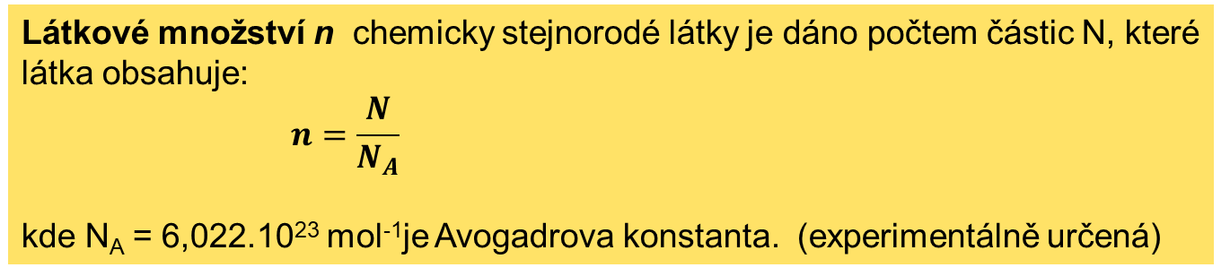

Látkové množství
Počet částic v látkovém tělese N, hmotnost látkového tělesa m = Nm₀ , kde m₀ je hmotnost jedné částice tělesa (hmotnost atomu nebo molekuly).
Jednotkou látkového množství je 1 mol.
1 mol je látkové množství soustavy, která obsahuje právě tolik jednoduchých částic (např. atomů, iontů, molekul), kolik je atomů v nuklidu uhlíku ${}_{6}^{12}C$
o hmotnosti 12 g.
Látkové množství n chemicky stejnorodé látky je dáno počtem částic N, které látka obsahuje:
        $$n=\frac{N}{N_{A}}$$
kde N_{A} = 6,022.10²³ mol⁻¹je Avogadrova konstanta. (experimentálně určená)

Slide 12
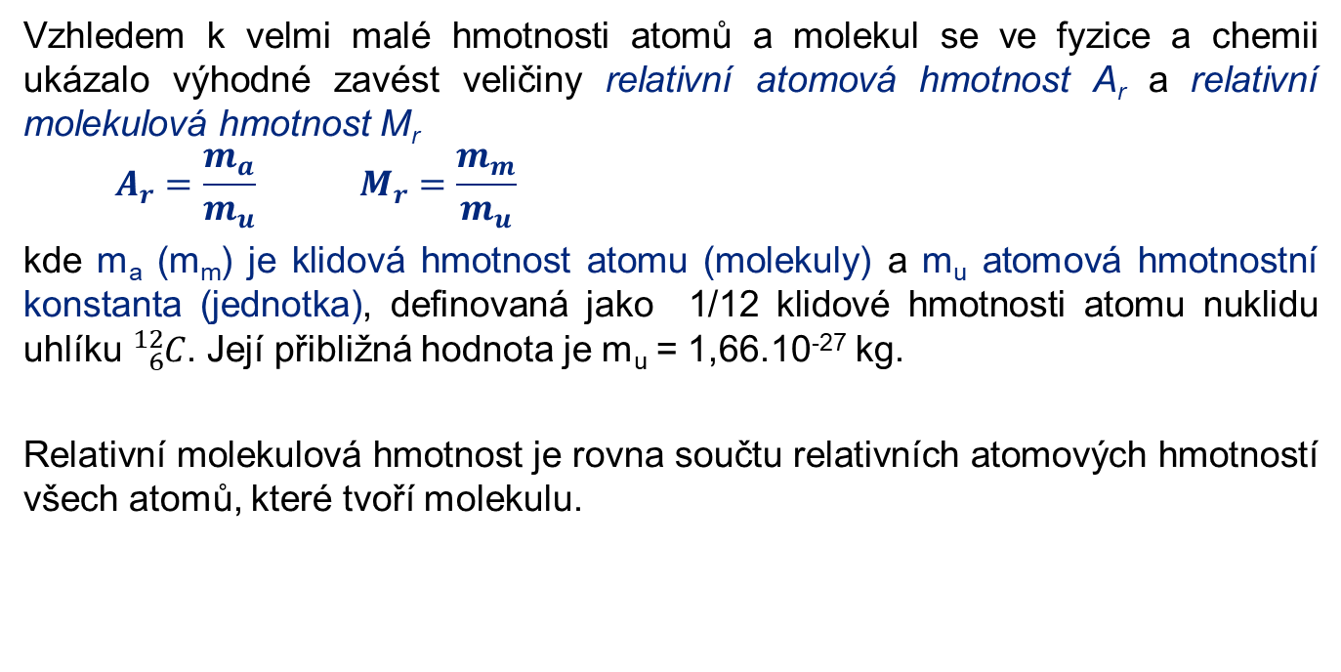
Látkové množství
Vzhledem k velmi malé hmotnosti atomů a molekul se ve fyzice a chemii ukázalo výhodné zavést veličiny relativní atomová hmotnost A_{r} a relativní molekulová hmotnost M_{r}
    $$A_{r}=\frac{m_{a}}{m_{u}} M_{r}=\frac{m_{m}}{m_{u}}$$
kde m_{a} (m_{m}) je klidová hmotnost atomu (molekuly) a m_{u} atomová hmotnostní konstanta (jednotka), definovaná jako 1/12 klidové hmotnosti atomu nuklidu uhlíku ${}_{6}^{12}C$. Její přibližná hodnota je m_{u} = 1,66.10⁻²⁷ kg.
Relativní molekulová hmotnost je rovna součtu relativních atomových hmotností všech atomů, které tvoří molekulu.

Slide 13
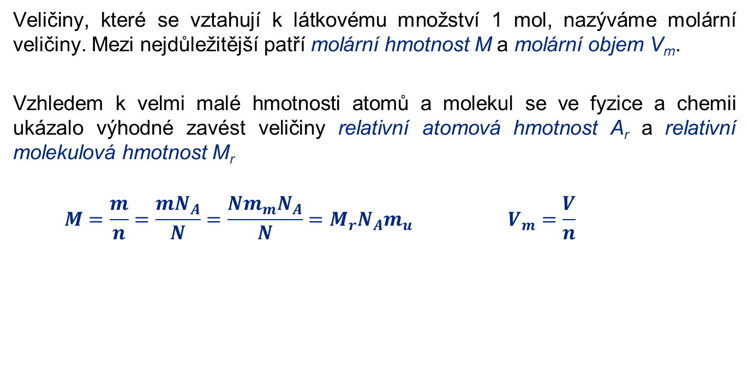
Látkové množství
Veličiny, které se vztahují k látkovému množství 1 mol, nazýváme molární veličiny. Mezi nejdůležitější patří molární hmotnost M a molární objem V_{m}.
Vzhledem k velmi malé hmotnosti atomů a molekul se ve fyzice a chemii ukázalo výhodné zavést veličiny relativní atomová hmotnost A_{r} a relativní molekulová hmotnost M_{r}
    $$M=\frac{m}{n}=\frac{mN_{A}}{N}=\frac{Nm_{m}N_{A}}{N}=M_{r}N_{A}m_{u} V_{m}=\frac{V}{n}$$

Slide 14
Základní pojmy termodynamiky
Stav tělesa - látková tělesa mohou mít různý objem, teplotu, tlak, různá
  skupenství, uspořádání částic (tuha – diamant)
Těleso nebo skupinu těles, jejichž stav zkoumáme, nazýváme termodynamická soustava (stručněji jen soustava).
Soustava je od svého okolí oddělena skutečnými nebo myšlenými stěnami.
Ostatní tělesa, která se zkoumaným tělesem interagují tvoří okolí termodynamické soustavy.
Stavové veličiny – určují stav soustavy: tlak, teplota, objem nebo energie.

Slide 15
Základní pojmy termodynamiky
Izolovaná soustava - nedochází k výměně energie s okolím, její chemické složení a hmotnost (počet částic) se nemění.
Rovnovážný stav soustavy - Ponecháme-li soustavu od určitého okamžiku v neměnných vnějších podmínkách, pak po určité době přejde samovolně do
rovnovážného stavu a v tomto stavu setrvává, pokud zůstanou tyto podmínky zachovány.
V rovnovážném stavu zůstávají stavové veličiny konstantní = na soustavě v rovnovážném stavu se nedají pozorovat žádné makroskopické změny.
Přitom se ale všechny molekuly neustále pohybují !
Makrostav se dá realizovat při velkém počtu částic v soustavě určitým počtem mikrostavů, které odpovídají daným rozdělením molekul uvnitř nádoby.

Slide 16
Základní pojmy termodynamiky
Počet mikrostavů určujících daný makrostav určuje pravděpodobnost výskytu makrostavu.
Rovnovážný stav soustavy je při neproměnných vnějších podmínkách stavem s největší pravděpodobností výskytu.
Probíhá-li určitý děj tak, že soustava při tomto ději prochází řadou na sebe navazujících rovnovážných stavů, pak tento děj nazýváme rovnovážný děj.
Skutečné děje jsou nerovnovážnými ději.

Slide 17
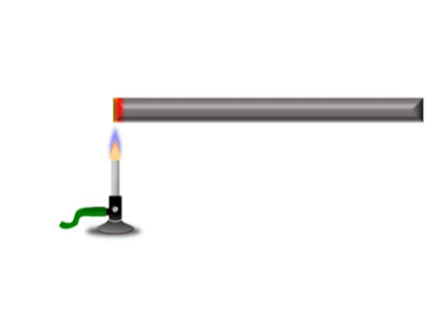

Teplota jako fyzikální veličina a její měření
Dvě izolovaná tělesa (termodynamické soustavy), která jsou v určitých rovnovážných stavech, uvedeme do vzájemného styku.
původní rovnovážné stavy nezmění, pak jim přisoudíme tutéž teplotu.
původní rovnovážné stavy změní a pak říkáme, že na počátku děje měla tělesa různé teploty.
Po určité době samovolně přejdou do nových rovnovážných stavů, charakterizovaných stejnou teplotou.
Teplota je stavovou veličinou charakterizující stav tepelné rovnováhy soustavy.
Všechny části izolované soustavy mají stejnou teplotu. Teplota není aditivní veličinou (teplota soustavy není rovna součtu teplot jednotlivých částí soustavy).
Tělesům, která jsou při vzájemném styku v rovnovážném stavu přisuzujeme stejnou teplotu.

Slide 18
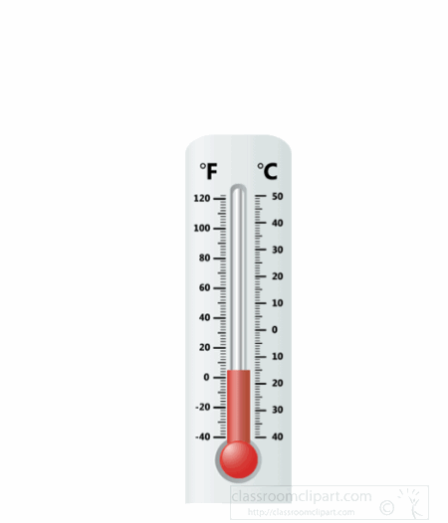
Teplota jako fyzikální veličina a její měření
Stav tepelné rovnováhy je tranzitivní.
Jsou-li tělesa A a B ve vzájemné tepelné rovnováze a současně tělesa B a C ve vzájemné tepelné rovnováze, jsou také tělesa A a C ve vzájemné tepelné rovnováze.
Do vzájemného styku uvedeme těleso, jehož teplotu měříme a těleso srovnávací – teploměr.
Po vytvoření rovnovážného stavu je teplota tělesa stejná jako teplota teploměru.
Přitom předpokládáme, že při vyrovnávání teplot tělesa a teploměru se teplota tělesa příliš nezmění, takže teploměr i po vytvoření rovnovážného stavu udává původní teplotu tělesa.
K měření teploty je potřeba sestrojit teplotní stupnici a stanovit jednotku teploty.

Slide 19
Teplota jako fyzikální veličina a její měření
V denní praxi používáme k měření Celsiovu teplotní
stupnici, která má dvě základní teploty:
Rovnovážnému stavu vody a jejího ledu za normálního tlaku
  (tj. tlaku 1,01325.105 Pa) přiřazujeme dohodou teplotu 0 °C.
Podobně rovnovážnému stavu vody a její syté páry za normálního
  tlaku přiřazujeme teplotu 100 °C.
Mezi těmito teplotami je stupnice rozdělena na 100
stejných dílků. Jeden dílek odpovídá 1°C.
Na základě změny objemu kapaliny v teploměru měříme pomocí této stupnice Celsiovu teplotu t.
Kapalinovými teploměry lze měřit teplotu jen v jistém teplotním intervalu.
Hg: od -39 °C do 357 °C, lihový: od -114 °C do 78 °C.
Vyšší teploty se měří pomocí teploměrů odporových, termočlánků a pyrometrů. Pro měření velmi nízkých teplot se používají odporové nebo magnetické teploměry.

Slide 20
Teplota jako fyzikální veličina a její měření
Anglický fyzik W.Thomson (lord Kelvin) stupnice, která je nezávislá na volbě teploměrné látky = termodynamická teplotní stupnice.
Teplota vyjádřená v termodynamické teplotní stupnici se nazývá termodynamická teplota T.
Jednotkou této teploty je 1 K (kelvin).
Jedna základní teplota = teplota rovnovážného stavu soustavy led + voda + sytá pára.
  Tento rovnovážný stav se nazývá trojný bod vody a dohodou
  mu byla přiřazena termodynamická teplota Tr = 273,16 K (přesně).
  Kelvin pak definujeme jako 273,16-tou část termodynamické teploty trojného bodu vody. Kelvin je základní jednotkou soustavy SI.

Slide 21
Teplota jako fyzikální veličina a její měření
K zavedení termodynamické teplotní stupnice a k měření termodynamické teploty se používá plynový teploměr, který využívá poznatku, že tlak plynu p v nádobě plynového teploměru je přímo úměrný jeho termodynamické teplotě T za konstantního objemu plynu.
Z experimentů přitom vyplývá, že za jinak stejných podmínek je tlak různých plynů stejného látkového množství téměř nezávislý na druhu plynu.
Celsiova teplota t se definuje pomocí termodynamické teploty T definičním
vztahem
t = ({T}- 273,15)°C ,
kde {T} je číselná hodnota termodynamické teploty.

Slide 22
Teplota jako fyzikální veličina a její měření
Termodynamická teplota libovolné soustavy se může přiblížit hodnotě 0 K, nemůže ji však dosáhnout.
Teplota 0 K je počátkem termodynamické teplotní stupnice.
Při teplotě 0 K (tj. -273,15 °C) nabývá kinetická energie částic soustavy nejnižší možné hodnoty, ale není nulová.
V blízkosti teploty 0 K se značně mění vlastnosti látek, např. elektrická vodivost
V roce 1999 bylo dosaženo nejnižší teploty, pouhých 100 pK = 10⁻¹⁰ K, a to v systému jaderných spinů v kovovém rhodiu.

Slide 23
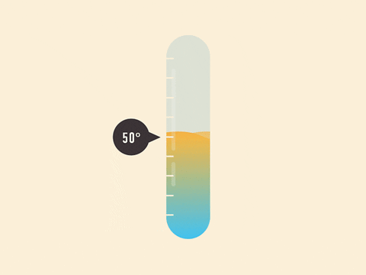
Teplota jako fyzikální veličina a její měření
Z jiných teplotních stupnic, které se dodnes v některých zemích používají, je nejznámější Fahrenheitova teplotní stupnice.
Celsiově teplotě 0 °C odpovídá Fahrenheitova teplota 32 °F
100 °C odpovídá 212 °F.
Teplotnímu rozdílu Δt =100 °C odpovídá rozdíl Fahrenheitových teplot 180 °F.
Převodní vztahy jsou:
t_{F} = (32 +1,8{t_{C}}) °F
t_{C} = 5/9({t_{F}} - 32) °C ,
kde {t} je číselná hodnota teploty.

Slide 24
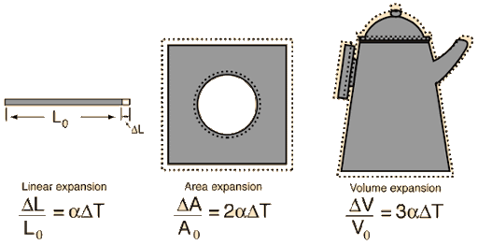
Teplotní roztažnost látek
Teplotní roztažnost se projevuje u látkových těles všech tří skupenství a je
způsobena tím, že parametry tepelného pohybu částic látky závisí na teplotě.
Pevná látková tělesa
  Částice pevné látky kmitají kolem rovnovážných poloh v krystalické mřížce. Zvětšíme-li teplotu látky, zvětšuje se energie kmitavého pohybu a zvětšuje se amplituda kmitání. Tím roste střední vzdálenosti částic.
  Změna střední vzdálenosti částic se změnou teploty je příčinou teplotní roztažnosti.
Při změně teploty pevného tělesa se mění jeho rozměry. Tento jev nazýváme teplotní délkovou roztažností.
Pro změnu délky tyče Δl původní délky l₀ při teplotě t₀ po zahřátí na teplotu t
platí: Δl = α l₀ (t-t₀) .
Veličina α je teplotní součinitel délkové roztažnosti.

Slide 25
Teplotní roztažnost látek
Teplotní součinitel délkové roztažnosti závisí na druhu pevné látky. Jeho hodnota je řádově 10⁻⁵ K⁻¹, proto zvětšení rozměrů těles při zahřívání není zejména u těles malých rozměrů přímo pozorovatelné okem.
Přesná měření ukazují, že teplotní součinitel délkové roztažnosti se poněkud mění se změnou teploty. Pro malé teplotní rozdíly ho lze pro danou homogenní látku považovat veličinu za konstantní.
Kolejnice, dilatační spára, mosty, …
Zvýší-li se při stálém tlaku teplota tělesa z pevné látky, vzroste i jeho objem V. Pokusy ukazují, že v nepříliš velikém teplotním intervalu je přírůstek objemu
ΔV =V -V₀ přímo úměrný přírůstku teploty Δt = t – t₀ a objemu tělesa V₀ při teplotě t₀.
Platí ΔV = β .V .Δt resp. V =V₀ (1+β (t - t₀))
Konstanta úměrnosti β se nazývá teplotní součinitel objemové roztažnosti.
Závisí na druhu látky, z níž je těleso zhotoveno, a β ≈ 3α .

Slide 26
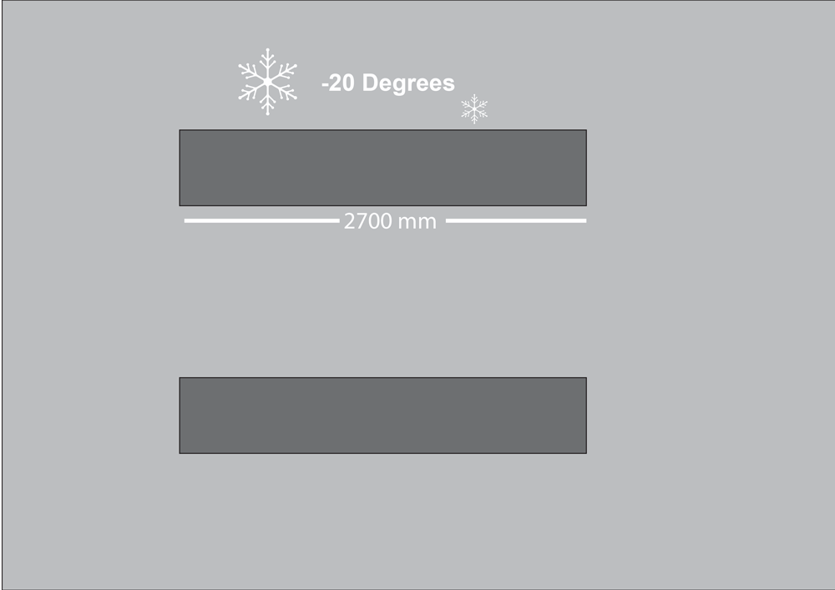
Teplotní roztažnost látek
Při změně teploty pevných látek se mění také jejich hustota. S rostoucí teplotou hustota pevných látek klesá přibližně lineárně v uvažovaném teplotním intervalu.

Slide 27
Teplotní roztažnost látek
b) Teplotní objemová roztažnost kapalin
Objem kapalin s rostoucí teplotou roste. Přitom různé kapaliny se za jinak
stejných podmínek roztahují různě. Pro nepříliš velké teplotní rozdíly je objem
V kapaliny za stálého vnějšího tlaku určen přibližným vztahem
V ≈ V (1 + β ⋅ Δt )
Pro větší teplotní rozdíly
V =V (1+β₁.Δt +β₂.(Δt)²)
Teplotní součinitel objemové roztažnosti je obecně větší u kapalin než u pevných látek:
Hg v teplotním intervalu 0 °C až 100 °C je β1 ≈ 1,82.10⁻⁴ K⁻¹, β₂ ≈ 8 ⋅10⁻⁹ K⁻².
Etanol v teplotním intervalu 0 °C až 39°C je β1 ≈ 7,45.10⁻⁴ K⁻¹, β₂ ≈ 1,8 ⋅10⁻⁶ K⁻².

Slide 28
Teplotní roztažnost látek
b) Teplotní objemová roztažnost kapalin
Uvedli jsme si, že objem kapaliny se při vzrůstu teploty zvětšuje. Jednou z výjimek je voda v teplotním intervalu od 0 °C do 3,98 °C. V tomto intervalu s rostoucí teplotou objem vody klesá.
Tato vlastnost vody se nazývá anomálie vody. Vysvětluje se tím, že i při teplotě 0 °C zůstávají ve vodě zbytky krystalické mřížky ledu. Při tom střední vzdálenosti molekul vody v ledu jsou větší než v tekuté vodě. Při zvětšování teploty od 0 °C do 3,98 °C zbytky krystalické mřížky ledu postupně mizí, a tím se zmenšují vzdálenosti mezi molekulami H₂O. Proto se celkový objem vody zmenšuje. Ze závislosti objemu na teplotě pro vodu také plyne, že při teplotě 3,98 °C má voda největší hustotu. Vrstvy vody této teploty se proto nacházejí nejníže v zamrzávajících vodních plochách a to má velký význam pro přežití vodních živočichů a rostlin.

Slide 29
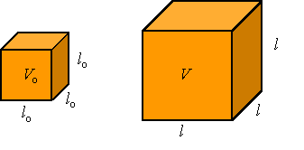
Teplotní roztažnost látek
b) Objemová roztažnost plynů
Experimentálně bylo ukázáno, že pro všechny plyny při konstantním tlaku se objem plynu zvětšuje podle vztahu V =V0 (1+γ .Δt )
kde teplotní součinitel objemové roztažnosti plynů γ má pro všechny plyny hodnotu 1/273,15 K⁻¹.
Dosadíme-li za γ do vztahu pro objem a zavedeme-li termodynamickou teplotu, dostaneme známý zákon pro izobarický děj.

Slide 30
Zdroje:
https://upload.wikimedia.org/wikipedia/commons/f/fe/Diffusion_animation.gif
https://media1.giphy.com/media/4ZgLPakqTajjVFOVqw/giphy.gif
https://keystagewiki.com/images/1/1d/ThermalConduction.gif
https://www.alumeco.com/media/2077/thermalexpansion-01.gif?width=2000&height=2000&mode=max&upscale=false
https://lh3.googleusercontent.com/proxy/TlVkpiWyWeTlCkH1vNLknvGeJQZwx6wkrom-_tD0xpiSQ524weaTSHnf0dC2987x_odMeUZCbZzhJ_9AVzP7qPvPKOB4FPq5WSBfpiO8UEWXQbJV83HY6vIp3_rU
https://lh3.googleusercontent.com/proxy/DvW5FKZKtdhtIb9XZIwPbXv0si3ZNUrdS9GRHagAPfLvD4fkawbIc7xUkXGq29kuialuCWxMq_wh6hANHp0YmnfrmCRqOvDCAUXYm2LV4Om-DZnluckdMWBoPQM2wefjz897kJCfe3jzCpI95H-Q4sM

